Slide 1
IFT 615 – Intelligence artificielle
Robotique
Hugo Larochelle
Département d’informatique
Université de Sherbrooke
http://www.dmi.usherb.ca/~larocheh/cours/ift615.html

Slide 2
Sujets couverts
Survol rapide de la robotique
  types de robots
  types de problèmes en robotique
Localisation de robot
Apprentissage de contrôle de robots
IFT 615
Hugo Larochelle

Slide 3
Mise en situation
La robotique, c’est l’objectif ultime en intelligence artificielle
Elle fait appel à pratiquement toutes les connaissances vues dans le cours (et bien d’autres!)
Caractéristiques d’environnement
  partiellement observable
  stochastique
  dynamique
  continu
  séquentiel (parfois)
  multi-agent (parfois)
IFT 615
Hugo Larochelle

Slide 4
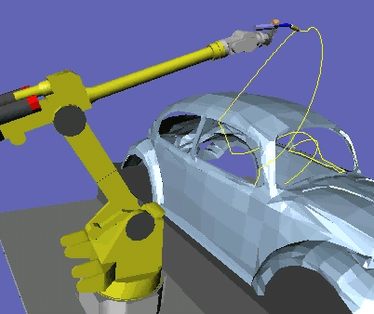
Mise en situation
Applications liées à la robotique
Contrôle de bras robotique
IFT 615
Hugo Larochelle

Slide 5
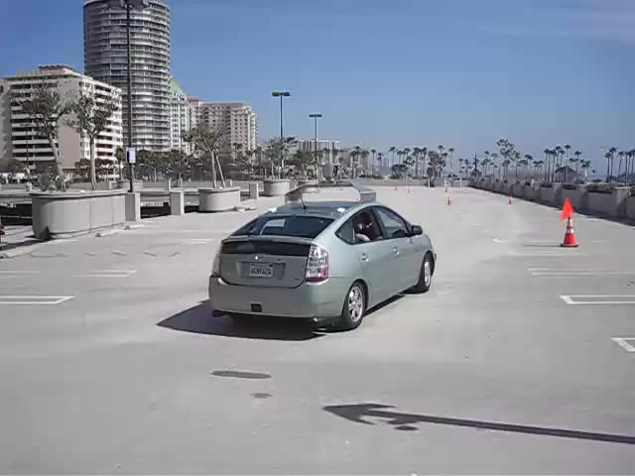
Mise en situation
Applications liées à la robotique
Voiture robotisée
IFT 615
Hugo Larochelle

Slide 6
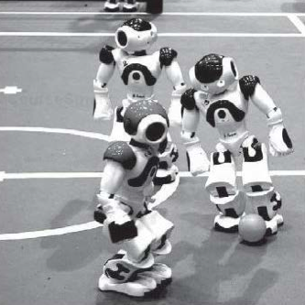
Mise en situation
Applications liées à la robotique
Robots humanoïdes
http://www.youtube.com/watch?v=4wMSiKHPKX4&feature=related
http://www.youtube.com/watch?v=AxDO7ZT4s_w
IFT 615
Hugo Larochelle

Slide 7
Dans ce cours...
On va seulement gratter la surface de la robotique
On va voir différents types de robots
On va voir une application de l’apprentissage automatique à la robotique
  contrôle d’un agent à l’aide d’apprentissage supervisé
On va voir une application des réseaux bayésiens dynamique à la robotique
  localisation de robot
IFT 615
Hugo Larochelle

Slide 8
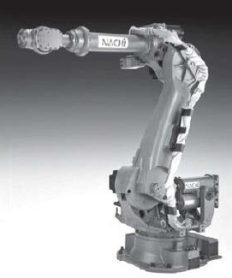
Types de robots
On distingue 3 types de robots
Les robots manipulateurs
  peuvent manipuler des objets
  très utilisés en contexte manufacturier
  plus d’un million installés dans le monde
IFT 615
Hugo Larochelle

Slide 9
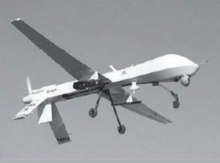
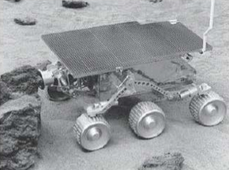
Types de robots
On distingue 3 types de robots
Les robots mobiles
  leur fonction première est l’exploration
  se déplacent sur roues, pattes, ou autre mécanisme
  se déplacent sur terre, dans les airs, dans l’eau, dans l’espace
IFT 615
Hugo Larochelle

Slide 10
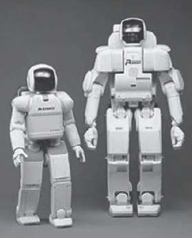
Types de robots
On distingue 3 types de robots
Les robots hybrides
  combine l’exploration et la manipulation
  n’inclue pas seulement les robots humanoïdes
On inclue également dans la robotique
  prothèses artificielles
  environnement intelligents
  systèmes multicorps
IFT 615
Hugo Larochelle

Slide 11
Environnement robotique
Un algorithme doit être efficace et rouler en temps réel (ou proche)
Un algorithme d'apprentissage dans un robot doit s'améliorer rapidement
  un environnement réel ne va pas plus vite qu'en "temps réel »
En pratique, l’apprentissage se fait souvent hors-ligne (offline)
  un simulateur peut fournir des millions d'essais en quelques heures
  aucun risque de briser/détruire le robot
Un système robotisé concret va normalement nécessiter une connaissance préalable:
  du robot
  de son environnement physique
  des tâches à effectuer
IFT 615
Hugo Larochelle

Slide 12
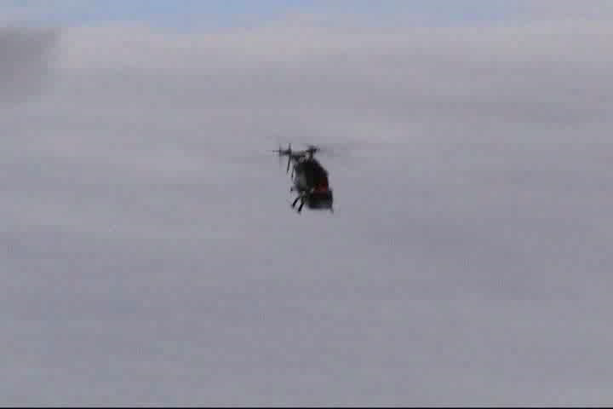
Apprentissage de contrôle d’un robot
On a vu une approche par apprentissage par renforcement
  on apprend un modèle de l’environnement
  on fait des simulations hors-ligne, pour optimiser la politique
http://heli.stanford.edu/
IFT 615
Hugo Larochelle

Slide 13
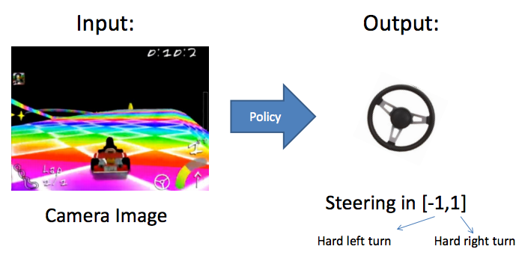
Apprentissage de contrôle d’un robot
On a vu une approche par apprentissage supervisé
  on construit un ensemble d’entraînement où x_{t} est l’information des capteurs, et y_{t} est la décision à prendre
  cet ensemble est construit en demandant à un humain de contrôler le robot
Ross,
Gordon et
Bagnell
(2011)
IFT 615
Hugo Larochelle

Slide 14
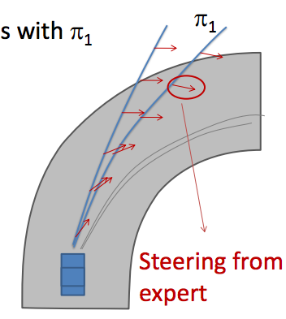
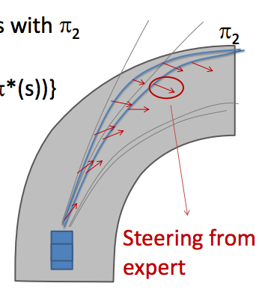
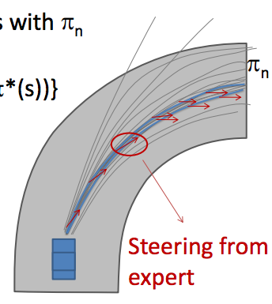
Apprentissage de contrôle d’un robot
Cette dernière approche ne fonctionne pas toujours très bien
http://videolectures.net/aistats2011_ross_reduction/
Solution: « accompagner » le robot
  on observe les erreurs faites par le robot
  on lui donne de nouveaux exemples d’apprentissage, afin de corriger ces erreurs
Ross, Gordon et Bagnell (2011)
ajout
de (x_{t},y_{t})
ajout
de (x_{t},y_{t})
IFT 615
Hugo Larochelle

Slide 15
Localisation de robot
Un exemple d’application d’un réseau bayésien dynamique à la robotique
Problème à résoudre: étant donné des informations de capteurs, déterminer la position du robot
Types de capteurs
  capteurs passifs: caméra vidéo, microphone, etc.
  capteurs actifs: sonar, laser, etc.
On suppose que le robot connaît
  la carte de l’environnement dans lequel il se trouve
  la vitesse à laquelle il se déplace
On va supposer qu’une politique/plan à suivre est spécifiée
IFT 615
Hugo Larochelle

Slide 16
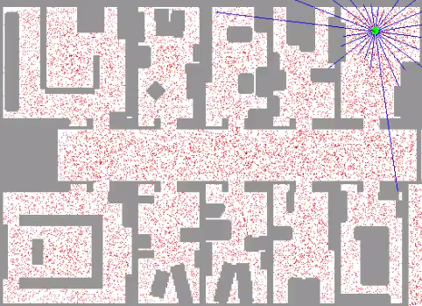
Localisation de robot
Simulation: http://www.youtube.com/watch?v=nWvLX6xmoAw
IFT 615
Hugo Larochelle

Slide 17
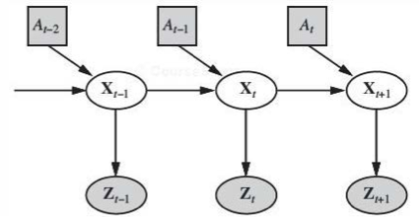
Localisation de robot
On utilise un réseau bayésien dynamique avec
  des variables cachées X_{t} et observées Z_{t} continues
  des actions A_{t} qui déterminent la distribution de transition (mouvement)
X_{t} = [ i_{t}, j_{t}, θ_{t} ], où
i_{t} : position horizontale du robot à l’instant t
j_{t} : position verticale du robot à l’instant t
θ_{t} : angle d’orientation du robot à l’instant t
IFT 615
Hugo Larochelle

Slide 18
Localisation de robot
On utilise un réseau bayésien dynamique avec
  des variables cachées X_{t} et observées Z_{t} continues
  des actions A_{t} qui déterminent la distribution de transition (mouvement)
A_{t} = [v_{t}, w_{t}], où
v_{t} : vitesse de déplacement (translation) à l’instant t
w_{t} : vitesse de rotation (angulaire) à l’instant t
IFT 615
Hugo Larochelle

Slide 19
Localisation de robot
On utilise un réseau bayésien dynamique avec
  des variables cachées X_{t} et observées Z_{t} continues
  des actions A_{t} qui déterminent la distribution de transition (mouvement)
Z_{t} = [ Z_{t,1}, Z_{t,2}, ..., Z_{t,M} ] où
Z_{t,i} : la mesure du i^{e} capteur (laser) du robot à l’instant t
IFT 615
Hugo Larochelle

Slide 20
Localisation de robot
On utilise un réseau bayésien dynamique avec
  des variables cachées X_{t} et observées Z_{t} continues
  des actions A_{t} qui déterminent la distribution de transition (mouvement)
modèle de
mouvement
modèle de
capteurs
IFT 615
Hugo Larochelle

Slide 21


Localisation de robot
On utilise un réseau bayésien dynamique avec
  des variables cachées X_{t} et observées Z_{t} continues
  des actions A_{t} qui déterminent la distribution de transition (mouvement)
Modèle de mouvement
Δt : temps entre chaque instant
rotation de w_{t} Δt degrés
Si à l’instant t, le robot a
une vitesse de translation v_{t}
et une vitesse de rotation w_{t}
alors...
translation de longueur v_{t} Δt
avec angle θ_{t}
IFT 615
Hugo Larochelle

Slide 22
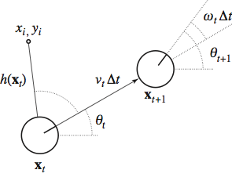
Localisation de robot
On utilise un réseau bayésien dynamique avec
  des variables cachées X_{t} et observées Z_{t} continues
  des actions A_{t} qui déterminent la distribution de transition (mouvement)
Modèle de mouvement
action A_{t}
état caché X_{t}
IFT 615
Hugo Larochelle

Slide 23
Localisation de robot
On utilise un réseau bayésien dynamique avec
  des variables cachées X_{t} et observées Z_{t} continues
  des actions A_{t} qui déterminent la distribution de transition (mouvement)
Modèle de mouvement
Plus on s’éloigne
de la prédiction
attendue,
plus la probabilité
du mouvement
est basse
probabilité
moyenne
probabilité
basse
IFT 615
Hugo Larochelle

Slide 24
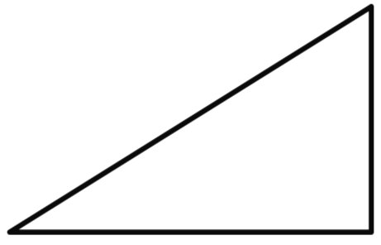
Localisation de robot
On utilise un réseau bayésien dynamique avec
  des variables cachées X_{t} et observées Z_{t} continues
  des actions A_{t} qui déterminent la distribution de transition (mouvement)
Modèle de mouvement
erreur de
prédiction
attendue
Plus on s’éloigne
de la prédiction
attendue,
plus la probabilité
du mouvement
est basse
P(X_{t+1} | X_{t}, v_{t}, w_{t}) ∝ exp( - ( ( i_{t} + v_{t} Δt cos θ_{t} – i_{t+1} )² +
( j_{t} + v_{t} Δt sin θ_{t} – j_{t+1} )² +
( θ_{t} + w_{t} Δt – θ_{t+1} )² ) / σ² )
( i_{t+1}, j_{t+1} )
prédiction basée
sur X_{t}, v_{t}, w_{t}
X_{t+1}
v_{t} Δt
v_{t} Δt sin θ_{t}
θ_{t}
( i_{t}, j_{t} )
v_{t} Δt cos θ_{t}
IFT 615
Hugo Larochelle

Slide 25
Localisation de robot
On utilise un réseau bayésien dynamique avec
  des variables cachées X_{t} et observées Z_{t} continues
  des actions A_{t} qui déterminent la distribution de transition (mouvement)
Modèle de mouvement
Plus on s’éloigne
de la prédiction
attendue,
plus la probabilité
du mouvement
est basse
P(X_{t+1} | X_{t}, v_{t}, w_{t}) ∝ exp( - ( ( i_{t} + v_{t} Δt cos θ_{t} – i_{t+1} )² +
( j_{t} + v_{t} Δt sin θ_{t} – j_{t+1} )² +
( θ_{t} + w_{t} Δt – θ_{t+1} )² ) / σ² )
( i_{t+1}, j_{t+1} )
v_{t} Δt
v_{t} Δt sin θ_{t}
θ_{t}
( i_{t}, j_{t} )
v_{t} Δt cos θ_{t}
IFT 615
Hugo Larochelle

Slide 26
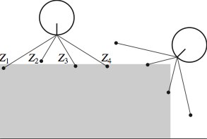
Localisation de robot
On utilise un réseau bayésien dynamique avec
  des variables cachées X_{t} et observées Z_{t} continues
  des actions A_{t} qui déterminent la distribution de transition (mouvement)
Modèle de capteurs
Moins l’observation
est cohérente
avec la variable
d’état cachée,
plus la probabilité
est basse
probabilité
élevée
Z _{t,2}
Z _{t,3}
Z _{t,4}
probabilité
basse
Z _{t,1}
P(Z_{t} | X_{t}) ∝ exp( - (« distance entre Z_{t} et
Z* prédit par X_{t} ») / σ² )
IFT 615
Hugo Larochelle

Slide 27
Localisation de robot
On utilise un réseau bayésien dynamique avec
  des variables cachées X_{t} et observées Z_{t} continues
  des actions A_{t} qui déterminent la distribution de transition (mouvement)
On souhaite mettre à jour notre croyance p/r
à la position du robot après chaque observation
  filtrage en ligne (voir cours sur RBD)
P(X_{t+1} | z_{1:t+1}, a_{1:t}) = P(X_{t+1} | z_{t+1}, z_{1:t}, a_{1:t})
= P(z_{t+1}, X_{t+1} | z_{1:t}, a_{1:t}) / α
= ∑ P(z_{t+1}, X_{t+1}, x_{t} | z_{1:t}, a_{1:t}) / α
= ∑ P(z_{t+1} | X_{t+1}) P(X_{t+1} | x_{t}, a_{t}) P(x_{t} | z_{1:t}, a_{1:t-1}) / α
= P(z_{t+1} | X_{t+1}) ∑ P(X_{t+1} | x_{t}, a_{t}) P(x_{t} | z_{1:t}, a_{1:t-1}) / α
x_{t}
x_{t}
x_{t}
IFT 615
Hugo Larochelle

Slide 28
Localisation de robot
On utilise un réseau bayésien dynamique avec
  des variables cachées X_{t} et observées Z_{t} continues
  des actions A_{t} qui déterminent la distribution de transition (mouvement)
Une valeur de X_{t+1} de l’état caché au temps t+1 aura une probabilité élevée si:
  elle est explique bien les observations des capteurs et
  elle est une conséquence probable de l’action a_{t} appliquée à l’instant t, sur les valeurs probables de X_{t} selon mes croyances précédentes
P(X_{t+1} | z_{1:t+1}, a_{1:t}) =
P(z_{t+1} | X_{t+1}) ∑ P(X_{t+1} | x_{t}, a_{t}) P(x_{t} | z_{1:t}, a_{1:t-1}) / α
x_{t}
IFT 615
Hugo Larochelle

Slide 29
Localisation de robot
On utilise un réseau bayésien dynamique avec
  des variables cachées X_{t} et observées Z_{t} continues
  des actions A_{t} qui déterminent la distribution de transition (mouvement)
L’état X_{t+1} (position et angle) est une variable continue
  nombre infinie de valeurs
  on devrait remplacer la somme sur x_{t} par une intégrale
Deux approximations possibles
  on discrétise l’espace (impose un nombre fini de positions et d’angles)
  on approxime les intégrales avec de l’échantillonnage aléatoire (Monte Carlo)
    méthode normalement utilisée (voir livre de référence)
IFT 615
Hugo Larochelle

Slide 30
Localisation de robot
Simulation: http://www.youtube.com/watch?v=nWvLX6xmoAw
IFT 615
Hugo Larochelle

Slide 31
Conclusion
La robotique est un autre exemple de domaine où l’apprentissage automatique joue un rôle de plus en plus important
Nous sommes encore très loin du robot qui apprend seul, par lui-même, dans un vrai environnement
Pas de cours de robotique au département d’informatique
  par contre, le département de génie électrique et informatique offre des cours...
  le livre de référence est contient plusieurs autres exemples et références
IFT 615
Hugo Larochelle

Slide 32
Objectifs du cours
Algorithmes et concepts
Applications
recherche locale
apprentissage par
renforcement
satisfaction
de contraintes
robotique
processus de
décision markovien
agents
intelligents
logique
traitement
automatique
de la langue
raisonnement
probabiliste
recherche à
deux adversaires
recherche
heuristique
apprentissage
automatique
vision par
ordinateur
IFT 615
Hugo Larochelle

Slide 33
Vous devriez être capable de...
Avoir une meilleure idée de ce qu’il vous reste à apprendre pour faire de la robotique...
IFT 615
Hugo Larochelle

